Slide 1

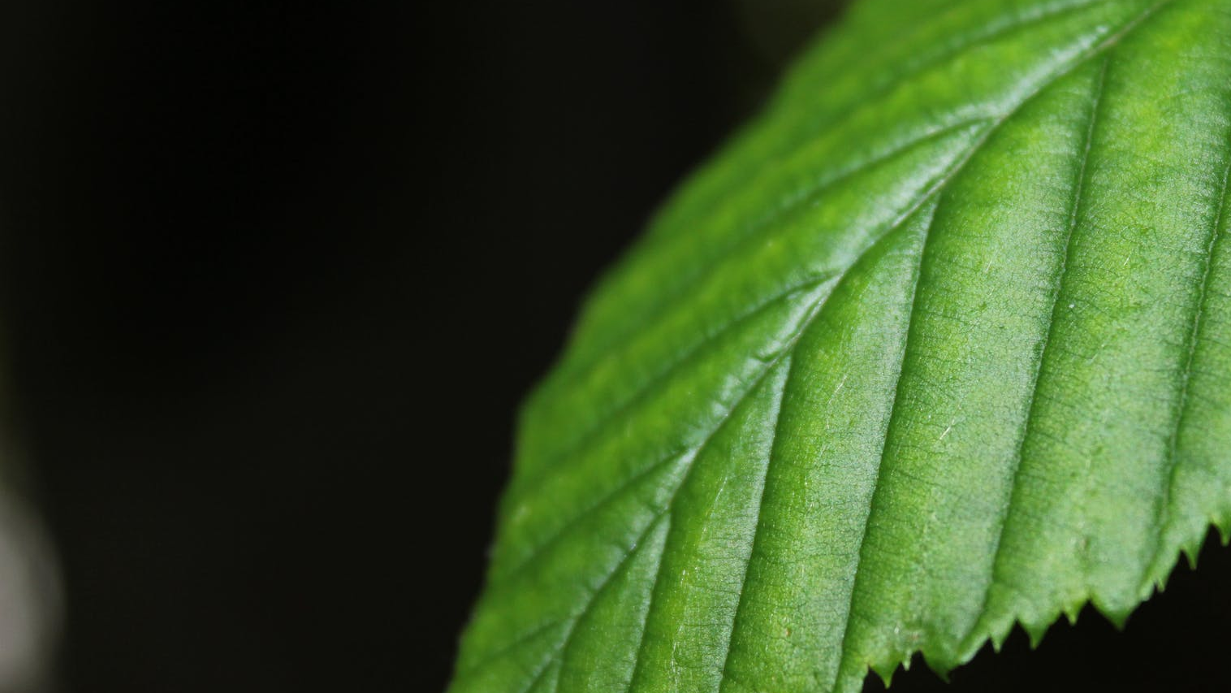
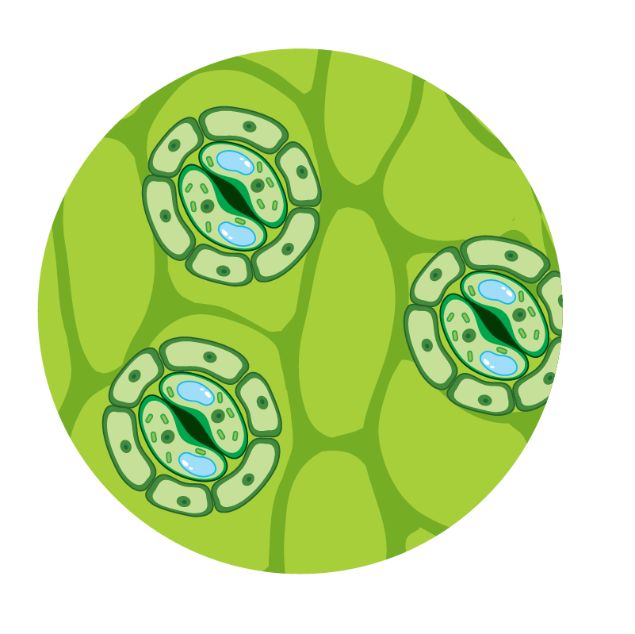
大概念四
遗传信息控制生物性状并代代相传——遗传规律与人类遗传病
SHENG WU XUE

Slide 2
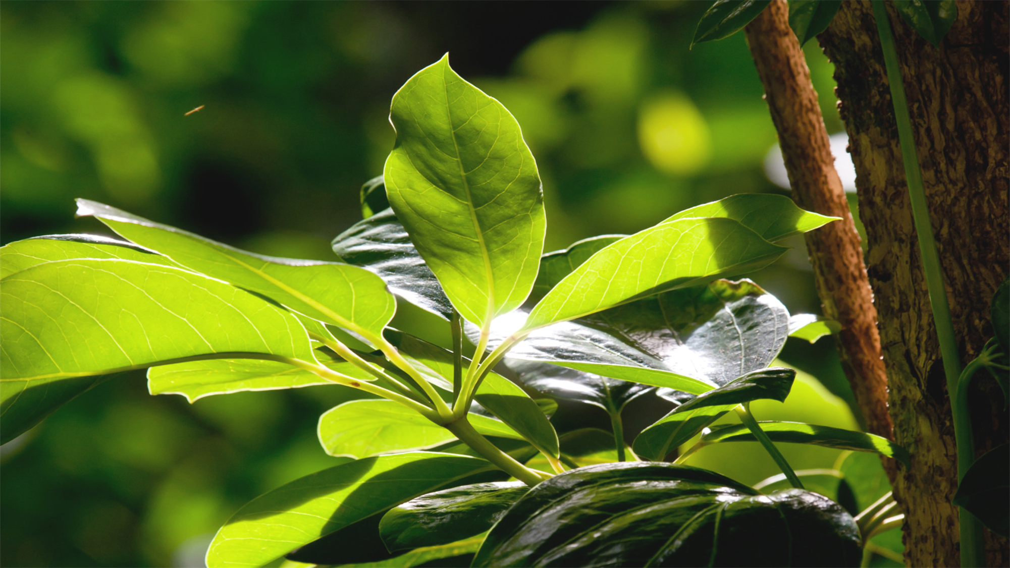
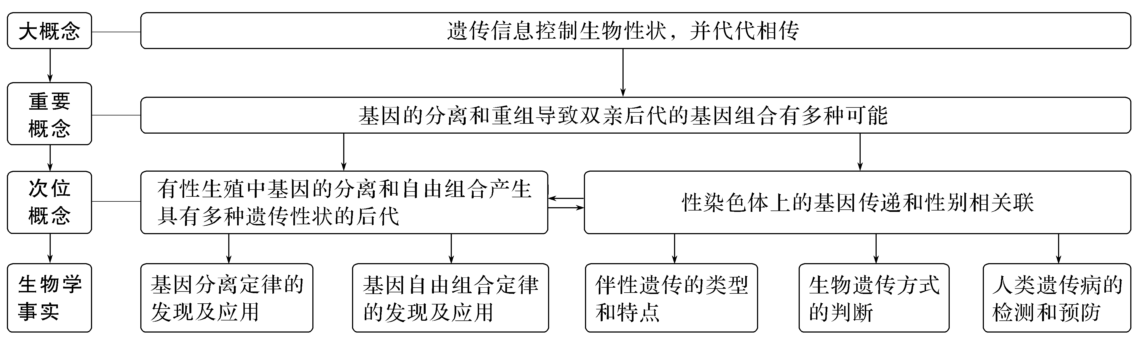
体系构建

Slide 3
第18讲
一对相对性状的杂交实验
SHENG WU XUE

Slide 4
课标要求 | 1.阐明有性生殖中基因的分离使得子代的基因型和表型有多种可能，并可由此预测子代的遗传性状。 2.活动：模拟动物或植物性状分离的杂交实验。
考情分析 | 1.孟德尔一对相对性状的杂交实验 | 2022·全国甲卷，32；2022·广东卷，5；2022·浙江1月选考，10
 | 2.性状分离比的模拟实验 | 2024·湖北卷，17；2021·浙江6月选考，18

Slide 5
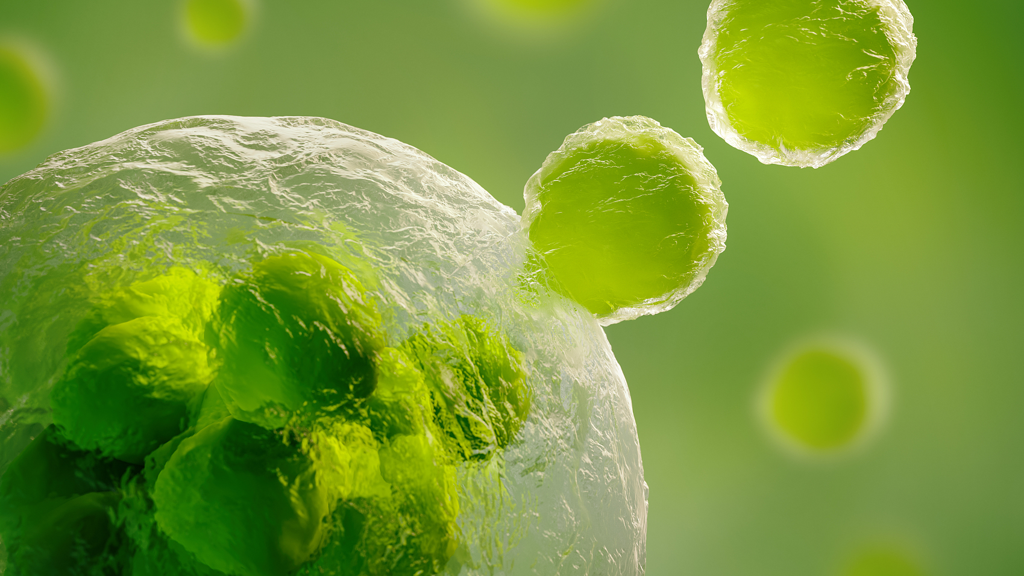
目 录
1
一对相对性状的杂交实验和遗传学相关概念
2
性状分离比的模拟实验
3
关键 · 真题必刷

Slide 6
考点一 一对相对性状的杂交实验和遗传学相关概念
核心要点·再研
典型例题·深研

Slide 7
1.豌豆作为遗传实验材料的优点
闭花
相对性状
去雄

Slide 8
2.孟德尔遗传实验的杂交操作
人工
去雄
雄蕊
自花传粉
提醒 如果用玉米等雌雄同株异花植物或像菠菜这种雌雄异株植物进行实验，不需要去雄，直接套袋即可，步骤为：套袋→人工授粉→再套袋。
花蕾期
外来花粉
人工
授粉
再套袋
隔离

Slide 9
3.一对相对性状杂交实验的“假说—演绎”分析
显性
性状分离

Slide 10
遗传因
子
彼此分离
随机结合

Slide 11
1∶1

Slide 12

①提出问题是建立在杂交和自交实验基础上的，不包括测交实验。
②演绎过程不等于测交实验，前者只是理论推导，后者则是进行测交实验对演绎推理的结果进行验证。
③测交不仅能测定F₁的基因型，还能测定F₁产生配子的种类和比例。

Slide 13
4.分离定律的实质
(1)分离定律的实质、发生时间及适用范围
同源染色体
姐妹染色单体
等位
相同
等位基因
减数分裂Ⅰ后期
有性生殖
染色体

Slide 14
(2)分离定律的实质与各种比例的关系
3∶1
等位基因
随同源染
色体
1∶1
1∶1
1∶1
1∶1

Slide 15

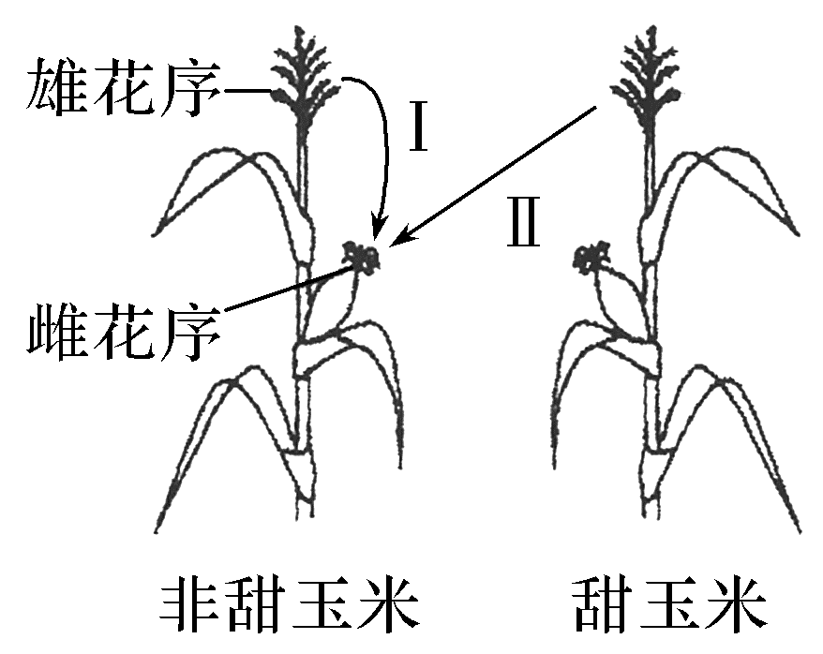
玉米也可以作为遗传实验的材料，结合玉米花序与受粉方式模式图思考：
(1)玉米为雌雄同株且为________(填“单性”或“两性”)花。
单性

Slide 16
(2)图中两种受粉方式中，方式Ⅰ属于________(填“自交”或“杂交”)，方式Ⅱ属于________(填“自交”或“杂交”)，因此自然状态下，玉米能进行________。
(3)如果对玉米进行人工杂交实验，则操作步骤为________________________________________。
自交
杂交
自由交配
对未成熟的雌花套袋→人工授粉→套袋

Slide 17
(4)在一对相对性状的豌豆杂交实验中，F₂中出现3∶1的性状分离比需满足的条件有哪些？
提示 ①所研究的相对性状只受一对等位基因控制，且相对性状为完全显性；②每一代不同类型的配子都能发育良好，且不同配子结合机会相等；③所有后代都处于比较一致的环境中，且存活率相同；④实验的群体要大，个体数量要足够多。

Slide 18
(5)除了豌豆适于作遗传实验的材料外，玉米和果蝇也适于作遗传实验的材料，玉米和果蝇适于作遗传材料的优点有哪些？
提示 玉米：①雌雄同株且为单性花，便于人工授粉；②生长周期短，繁殖速率快；③相对性状差别显著，易于区分观察；④产生的后代数量多，统计更准确。
果蝇：①易饲养，繁殖快；②染色体数目少且大；③产生的后代多；④相对性状易于区分。

Slide 19
考向1 结合遗传学基本概念，考查生命观念
1.(2025·湖北荆州一中调研)下列关于遗传学基本概念的叙述，正确的有( )
  ①兔的白毛和黑毛，狗的长毛和卷毛都是相对性状
  ②隐性性状一经出现一定是隐性纯合子
  ③不同环境下，基因型相同，表型不一定相同
  ④A和A、b和b不属于等位基因，C和c属于等位基因
  ⑤检测某雄兔是否是纯合子，可以用测交的方法
  A.2项 B.3项 C.4项 D.5项
C

Slide 20
解析 兔的白毛和黑毛是一对相对性状，狗的长毛和卷毛不是一对相对性状，①错误；隐性性状一经出现一定是隐性纯合子，如矮茎豌豆(dd)，②正确；表型是基因与环境相互作用的结果，基因型相同，环境不同，表型不一定相同，③正确；同源染色体的同一位置上控制相对性状的基因是等位基因，如C和c，A和A、b和b是相同基因，不属于等位基因，④正确；对于动物是否是纯合子的检测，可用测交法，⑤正确，故选C。

Slide 21
2.(2025·河北石家庄调研)下列遗传实例中，属于性状分离现象的是( )
A.某非糯性水稻产生的花粉既有糯性的又有非糯性的
B.对某未知基因型的个体进行测交后子代的性状表现
C.一对表型正常的夫妇生了一个正常的女儿和色盲的儿子
D.纯合红花和纯合白花的植株杂交，所得F₁的花色表现为粉红花
解析 性状分离是指在杂种后代中同时出现显性性状和隐性性状的现象，也就是说只有亲本表型一致，子代出现不同性状时方可称作性状分离，选项C中的亲本表现为一种性状，后代出现两种性状，符合性状分离的概念，C符合题意。
C

Slide 22
考向2 结合孟德尔一对相对性状的杂交实验及“假说—演绎法”，考查科学思维
3.(2025·山东济宁联考)孟德尔采用的假说—演绎法是现代科学研究中常用的一种方法，下列属于孟德尔在发现基因分离定律时“演绎”过程的是( )
A.生物的性状是由遗传因子决定的
B.由F₂出现了“3∶1”推测，生物体产生配子时成对的遗传因子彼此分离
C.若F₁产生配子时成对遗传因子分离了，则测交后代会出现两种性状，比例接近1∶1
D.若F₁产生配子时成对的遗传因子分离，则F₂中3种基因型比例接近1∶2∶1
C

Slide 23
解析 生物的性状是由遗传因子决定的，属于孟德尔对分离现象提出的假说，A错误；
由F₂出现了“3∶1”推测，生物体产生配子时成对的遗传因子彼此分离，属于孟德尔对分离现象的解释，B错误；
若F₁产生配子时成对遗传因子分离，则让F₁与隐性纯合子杂交，根据假说，推测出测交后代会出现两种性状，比例接近1∶1，属于孟德尔在发现基因分离定律时的“演绎”过程，C正确；
若F₁产生配子时成对的遗传因子分离，雌雄配子的结合是随机的，则F₂中3种基因型比例接近1∶2∶1，这不属于“演绎过程”，D错误。

Slide 24
4.(2025·华师一附中模拟)孟德尔利用豌豆杂交实验发现了遗传规律，被称为“遗传学之父”。下列叙述与孟德尔的研究过程相符合的是( )
A.孟德尔成功揭示了基因的分离定律、自由组合定律和伴性遗传规律
B.从一对相对性状到多对相对性状的研究，是孟德尔获得成功的原因之一
C.孟德尔用F₁的高茎豌豆与矮茎豌豆杂交，后代出现1∶1的分离比，这属于假说—演绎法的演绎推理过程
D.“生物的性状由基因控制，显性基因控制显性性状，隐性基因控制隐性性状”属于孟德尔的假说内容
B

Slide 25
解析 孟德尔没有揭示伴性遗传规律，伴性遗传规律由摩尔根发现，A错误；
孟德尔用F₁高茎豌豆与矮茎豌豆杂交，后代出现1∶1的分离比，属于假说—演绎法的验证过程，C错误；
孟德尔没有提出基因的概念，丹麦生物学家约翰逊提出基因、基因型和表型的概念，D错误。

Slide 26
考向3 围绕分离定律的应用，考查科学思维
5.(2025·广东佛山质检)水稻有香味和无香味为一对相对性状，由一对等位基因控制。某科研小组利用有香味和无香味的纯合亲本进行了如图所示的实验。下列叙述错误的是( )
A
P 无香味×有香味
↓
F₁ 无香味
↓
F₂ 无香味 有香味
(190株) (63株)

Slide 27
A.让F₂无香味植株自交，后代性状分离比为6∶1
B.F₂无香味的190株植株中，杂合植株约有127株
C.控制水稻无香味和有香味的基因的遗传遵循分离定律
D.F₁无香味，而F₂中无香味∶有香味≈3∶1的现象称为性状分离
解析 假设相关基因用A、a表示，F₂中无香味植株(基因型及比例为1/3AA、2/3Aa)自交，后代性状分离比为无香味∶有香味＝(1/3＋2/3×3/4)∶(2/3×1/4)＝5∶1，A错误；
F₂无香味的190株植株中，杂合植株约有190×2/3≈127(株)，B正确；
F₁无香味植株自交产生的F₂中同时出现无香味和有香味的现象称为性状分离，D正确。

Slide 28
考点二
性状分离比的模拟实验
核心要点·再研
典型例题·深研

Slide 29
1.实验原理
(1)甲、乙两个小桶分别代表________________。
(2)甲、乙小桶内的彩球分别代表____________。
(3)用不同彩球的随机组合，模拟生物在生殖过程中，雌、雄配子的__________。
雌、雄生殖器官
雌、雄配子
随机结合

Slide 30
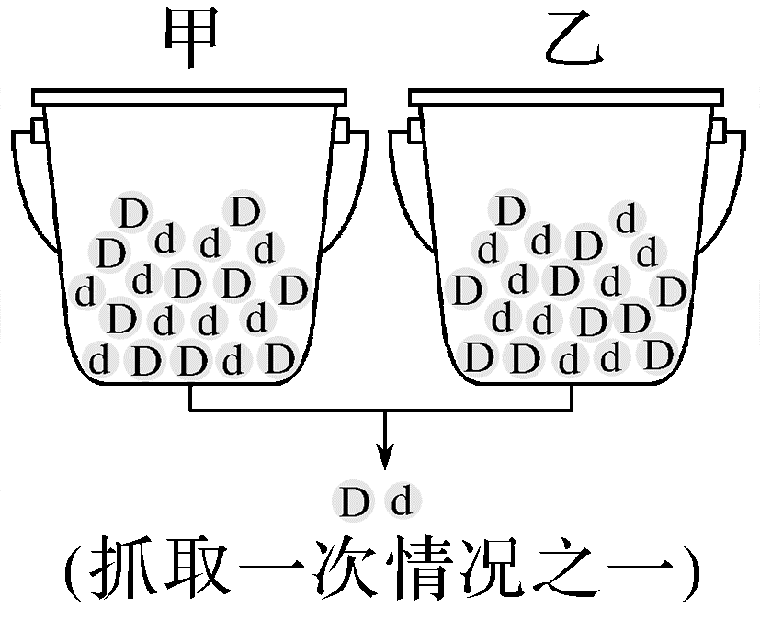
2.实验过程
(1)在甲、乙两个小桶中放入__________各10个。
(2)摇动两个小桶，使小桶内的彩球__________。
(3)分别从两个桶内随机抓取一个彩球，______在一起，
记下两个彩球的__________。
(4)将抓取的彩球放回原来的小桶内，摇匀。
(5)按步骤(3)和(4)重复做30次以上。
两种彩球
充分混合
组合
字母组合

Slide 31
3.实验结果及结论
(1)彩球组合类型及数量比为DD∶Dd∶dd≈____________。
(2)彩球组合代表的显隐性性状分离比为显性∶隐性≈________。
1∶2∶1
3∶1

Slide 32
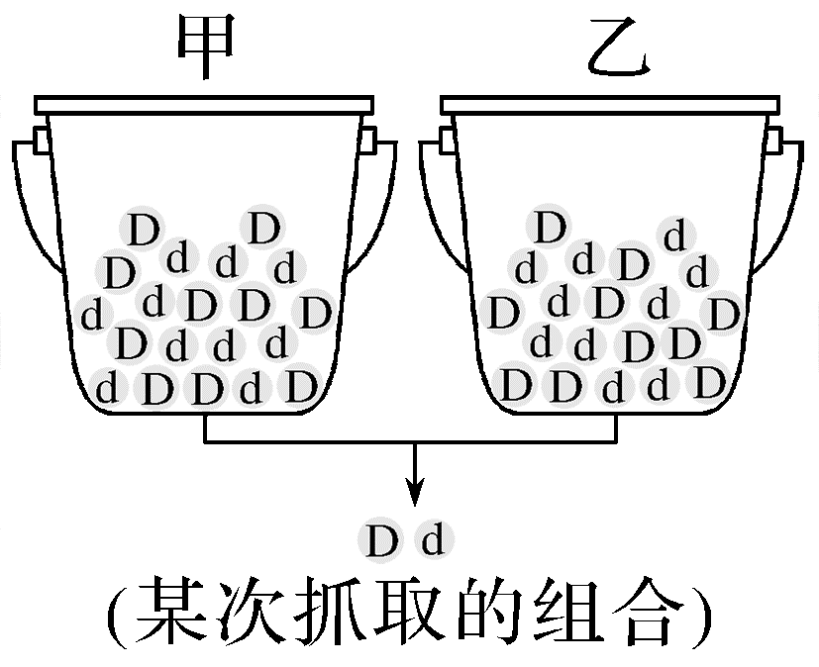
下面是性状分离比的模拟实验相关内容，思考下列问题：
(1)每个小桶内的两种彩球数量必须相等的原因是什么？
提示 杂种下，(Dd)产生比例相等的配子。
(2)实验中甲、乙两个小桶内的彩球数量都是20个，有同学认为这不符合自然界的实际情况，请帮他分析一下原因。
提示 自然界雄性个体产生的雄配子数一般远多于雌性个体产生的雌配子数。

Slide 33
(3) 理论上，实验结果应是：彩球组合DD∶Dd∶dd＝1∶2∶1，但有位同学抓取4次，结果是DD∶Dd＝2∶2，这是不是说明实验设计有问题？
提示 不是。DD∶Dd∶dd＝1∶2∶1是一个理论值，如果统计数量太少，不一定会符合DD∶Dd∶dd＝1∶2∶1的理论值，统计的数量越多，越接近该理论值。

Slide 34
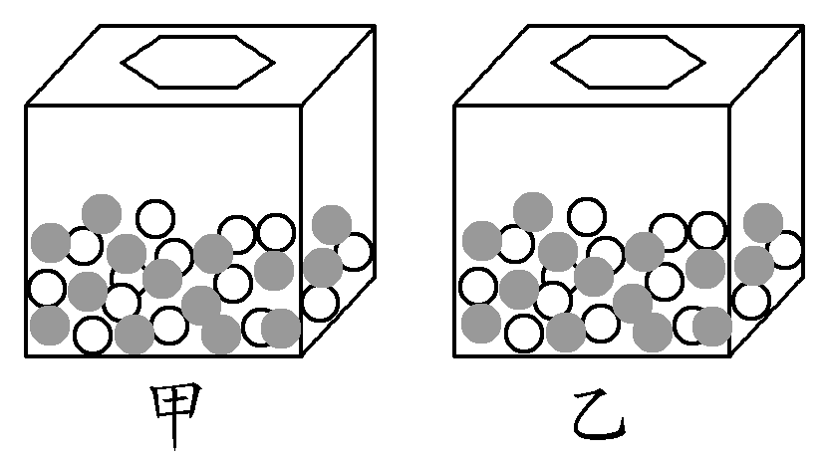
1.(2025·浙江宁波调研)某同学将两色的围棋子放到不透明的箱子中，通过抓取围棋子模拟性状分离比的实验。下列叙述正确的是( )
D
A.甲、乙两个箱子代表雌、雄生殖器官，两个箱子内
的围棋子的数量必须相等
B.每个箱子中两色的围棋子代表两种类型的配子，
数量可以不相等
C.从每个箱子抓取围棋子并统计后，围棋子不必放回
D.多次抓取后，同色围棋子组合与不同色围棋子组合出现的比例大致相等，即杂合子与纯合子出现的频率相等

Slide 35
解析 甲、乙箱子可分别代表雌、雄生殖器官，两个箱子内的围棋子分别代表雌、雄配子，数量可以不相等，A错误；
每个箱子中两色的围棋子代表两种类型的配子，数量一定相等，B错误；
从每个箱子抓取围棋子并统计后，围棋子都需要放回，保证每次抓取各个棋子的概率相等，C错误。
A.甲、乙两个箱子代表雌、雄生殖器官，两个箱子内的围棋子的数量必须相等
B.每个箱子中两色的围棋子代表两种类型的配子，数量可以不相等
C.从每个箱子抓取围棋子并统计后，围棋子不必放回
D.多次抓取后，同色围棋子组合与不同色围棋子组合出现的比例大致相等，即杂合子与纯合子出现的频率相等

Slide 36
2.(2025·河北石家庄模拟)为模拟孟德尔杂交实验和两大遗传定律，某小组准备了甲、乙两个容器，黑色大、小球若干和白色大、小球若干。下列叙述正确的是( )
A.若要模拟F₁(Dd)产生的配子种类及比例，可在甲容器中放入大、小白球各10个分别代表D和d
B.若要模拟F₁(YyRr)产生的配子种类及比例，可用甲、乙容器分别代表雌、雄生殖器官，每个容器中放入四种球各10个
C.若要模拟F₁(Dd)测交结果，可在甲容器中放入大黑球和大白球各10个，乙容器中放入小白球20个
D.若要验证自由组合定律的实质，可在甲容器中放入大、小黑球各10个，乙容器中放入大、小白球各10个
C

Slide 37
解析 若要模拟F₁(Dd)产生的配子种类及比例，为避免体积不同造成的干扰，可在甲容器中放入大小相同的黑、白球各10个分别代表D和d，A错误；
若要模拟F₁(YyRr)产生的配子种类及比例，甲、乙容器代表的是两对同源染色体上的两对等位基因，可在每个容器中放入不同颜色的大小相同的两种球各10个，B错误；
若要模拟F₁(Dd)测交结果，可在甲容器中放入大黑球和大白球各10个，分别代表D和d，乙容器中放入小白球20个，代表dd，C正确；
若要验证自由组合定律的实质，应在甲容器中放入大黑球、大白球各10个，乙容器中放入小黑球、小白球各10个，每个容器中球的大小应相同，避免受到主观因素的影响，D错误。

Slide 38
关键 · 真题必刷

Slide 39
1.(2022·浙江1月选考，10改编)孟德尔杂交试验成功的重要因素之一是选择了严格自花受粉的豌豆作为材料。自然条件下豌豆大多数是纯合子，主要原因是( )
  A.杂合子豌豆的繁殖能力低
  B.豌豆的基因突变具有可逆性
  C.豌豆的性状大多数是隐性性状
  D.豌豆连续自交，杂合子比例逐渐减小
D

Slide 40
解析 纯合子和杂合子豌豆的繁殖能力无明显差别，A错误；
基因突变具有可逆性与豌豆大多是纯合子无关，B错误；
豌豆的性状的显隐性与其是否纯合无关，C错误；
豌豆是严格的自花受粉植物，豌豆连续自交，杂合子比例逐渐减小，纯合子比例逐渐增加，故自然条件下豌豆大多数是纯合子，D正确。

Slide 41
2.(2019·海南卷，18)以豌豆为材料进行杂交实验。下列说法错误的是( )
  A.豌豆是自花传粉且闭花受粉的二倍体植物
  B.进行豌豆杂交时，母本植株需要人工去雄
  C.杂合子中的等位基因均在形成配子时分离
  D.非等位基因在形成配子时均能够自由组合
D

Slide 42
解析 豌豆是自花传粉且闭花受粉的二倍体植物，自然状态下是纯种，A正确；
因豌豆雌雄同花(两性花)，在进行豌豆杂交时，母本植株需要人工去雄，并进行套袋处理，B正确；
杂合子中的等位基因在形成配子时随同源染色体的分开而分离，C正确；
非同源染色体上的非等位基因在形成配子时能够自由组合，同源染色体上的非等位基因不能自由组合，D错误。

Slide 43
3.(2019·全国卷Ⅲ，32改编)玉米是一种二倍体异花传粉作物，可作为研究遗传规律的实验材料。玉米籽粒的饱满与凹陷是一对相对性状，受一对等位基因控制。回答下列问题：
(1)在一对等位基因控制的相对性状中，杂合子通常表现的性状是________。
显性性状

Slide 44
(2)现有在自然条件下获得的一些饱满的玉米籽粒和一些凹陷的玉米籽粒，若要用这两种玉米籽粒为材料验证分离定律，写出两种验证思路及预期结果。
答案 思路及预期结果：
①两种玉米分别自交，若某些玉米自交后，子代出现3∶1的性状分离比，则可验证分离定律。
②两种玉米分别自交，若子代都没有出现性状分离，在子代中选择两种性状的纯合子进行杂交，F₁自交，得到F₂，若F₂中出现3∶1的性状分离比，则可验证分离定律。
③让籽粒饱满的玉米和籽粒凹陷的玉米杂交，如果F₁都表现一种性状，则用F₁自交，得到F₂，若F₂中出现3∶1的性状分离比，则可验证分离定律。
④让籽粒饱满的玉米和籽粒凹陷的玉米杂交，如果F₁表现两种性状，且表现为1∶1的性状分离比，则可验证分离定律。(任答两种即可)

Slide 45
解析 (1)在一对等位基因控制的相对性状中，杂合子通常表现为显性性状。
(2)欲验证基因的分离定律，可采用自交法或测交法。根据题意，现有在自然条件下获得的具有一对相对性状的玉米籽粒若干，其显隐性未知，若要用这两种玉米籽粒为材料验证分离定律，可让两种性状的玉米分别自交，若某些亲本自交后，子代出现3∶1的性状分离比，则可验证分离定律；若子代没有出现3∶1的性状分离比，说明亲本均为纯合子，在子代中选择两种性状的纯合子玉米杂交得F₁，F₁自交得F₂，若F₂出现3∶1的性状分离比，则可验证分离定律；也可让两种性状的玉米杂交，若F₁只表现一种性状，说明亲本均为纯合子，让F₁自交得F₂，若F₂出现3∶1的性状分离比，则可验证分离定律；若F₁表现两种性状，且表现为1∶1的性状分离比，说明该亲本分别为杂合子和隐性纯合子，则可验证分离定律。

